Slide 1

函数作图

Slide 2
一、运算符
矩阵运算符
+ 加法；- 减法；’ 转置； * 乘法；^ 乘
幂 ； \ 左除； / 右除.
数组运算符
.* 乘法；. ^ 乘幂 ；. \ 左除；. / 右除.

Slide 3
二. 二维数据曲线图
绘制单根二维曲线
plot函数的基本调用格式为：
plot(x,y)
其中x和y为长度相同的向量，分别用于存储
x坐标和y坐标数据。

Slide 4
plot函数最简单的调用格式是只包含一个输入
参数：
plot(x)
在这种情况下，当x是实向量时，以该向量元
素的下标为横坐标，元素值为纵坐标画出一
条连续曲线，这实际上是绘制折线图。

Slide 5
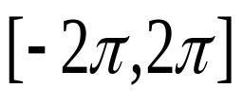
例1.
y=[0 0.58 0.7 0.95 0.83 0.25];
plot(y);
例2 绘制sin(x)在区间 图形
x=linspace(-2*pi,2*pi,40);
y=sin(x);
plot(x,y)

Slide 6
例3 在0≤x≤2π区间内，绘制曲线
y=2e^{-0.5x}cos(4πx)
clear; (删除内存中的变量)
x=linspace(0,2*pi,600);
y=2*exp(-0.5*x).*cos(4*pi*x);
plot(x,y)

Slide 7
二. 多重曲线
在同一个画面上可以画出多条曲线 ,只需多给
几个数组
例4 在0≤x≤2π区间内，绘制曲线
y=sin(x)和y=cos(x)
x=linspace(0,2*pi,30);
y1=sin(x);
y2=cos(x);
plot(x,y1,x,y2)

Slide 8
多重线的另一种画法是利用hold命令.在已经
画好的图形上,若设置hold on,Matlab将把新
的plot命令产生的图形化在原来的图形上.而
命令hold off将结束这个过程.
例5在0≤x≤2π区间内，绘制曲线
y=2e^{-0.5x}cos(4πx); y=cos(x)

Slide 9
x=linspace(0,2*pi,600)
y=2*exp(-0.5*x).*cos(4*pi*x)
plot(x,y)
hold on
z=cos(x)
plot(x,z)
hold off

Slide 10
三.线型及颜色
1.线型
线方式: - 实线； ：点线； -. 点划线；-- 虚线.
点方式: . 点号； 。圆圈；+ 加号；* 星号； x 叉号；
d 菱形；s 方形；p 五角星；h 六角星；
< 三角形(向左)；> 三角形(向右)；
^三角形(向上)；V三角形(向下)
2.颜色: y 黄；r 红；g 绿；b 蓝；w 白；
k 黑；m 紫；c 青.

Slide 11
例4 在0≤x≤2π区间内，绘制曲线
y=sin(x)和y=cos(x)
x=linspace(0,2*pi,30)
y1=sin(x)
y2=cos(x)
plot(x,y1,'r+',x,y2,'b-.')

Slide 12
例3 在0≤x≤2π区间内，绘制曲线
y=2e^{-0.5x}cos(4πx)
x=linspace(0,2*pi,600)
y=2*exp(-0.5*x).*cos(4*pi*x)
plot(x,y,'mx')

Slide 13
四.网络和标记
在一个图形上可以加网格、标题、x轴标记、
y轴标记。
例6 y=sin(x)和y=cos(x)绘制在同一图内
横轴“Variable X”，纵轴“Y and Z”，
标题“同学们辛苦了”

Slide 14
x=linspace(0,2*pi,30);
y=sin(x);
z=cos(x);
plot(x,y,'r+',x,z,'b-.');
grid on; (添加格栅线 grid off 删除)
xlabel('Variable X');
ylabel('Y and Z');
title('同学们辛苦了');

Slide 15
我们可以在图形的任何位置加一个字符串
输入命令：
gtext()
在图形窗口里用鼠标点一下即可.
例如
在y=sin(x)和y=cos(x)的图形中加上字符串
“sin(x)”，“cos(x)”

Slide 16
x=linspace(0,2*pi,30)
y=sin(x)
z=cos(x)
plot(x,y,'r+',x,z,'b-.')
grid
xlabel('Variable X')
ylabel('Y and Z')
title('同志们辛苦了')
gtext('sin(x)')
gtext('cos(x)')

Slide 17
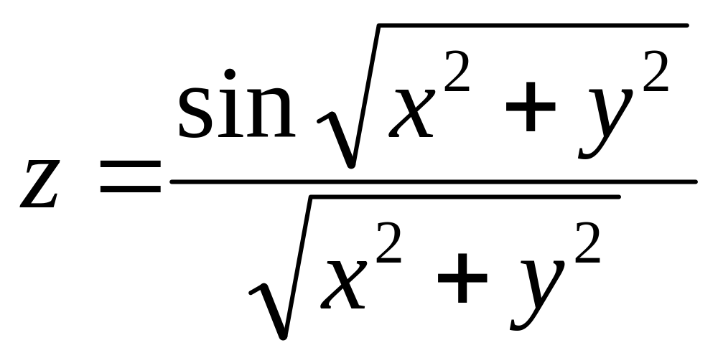
五.三维图形
例7 -7.5≤x≤7.5 ， -7.5≤y≤7.5

Slide 18
x=-7.5:0.5:7.5;
y=x;
[x,y]=meshgrid(x,y); (3维图形的x,y数组)
R=(x.^2+y.^2).^(1/2)+eps; （eps防止出现0/0）
z=sin(R)./R; (3维网络表格)
mesh(x,y,z); （mesh可以改为surf）

Slide 19
例8 作螺线 x=sint , y=cost, z=t
t=0:pi/50:10*pi;
plot3(sin(t),cos(t),t); (plot3(.)空间曲线)

Slide 20
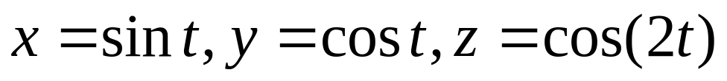
例9、作空间曲线
t=(0:0.02:2)*pi;
x=sin(t);
y=cos(t);
z=cos(2*t);
plot3(x,y,z,'b-',x,y,z,‘rd');
view([-82,58]); box on;
legend('链','宝石')

Slide 21
view([azi,ele])——三维图形指定观察点
azi—方位角；ele—仰角
缺省(或默认) azi=-37.5º，ele=30º
legend( )——注明plot(plot3)做的每条线的表
示意义

Slide 22
保存图形可以通过以下步骤
点击图形框中的“Edit”
点击“copy picture”
键盘上“Ctrl+V”即可粘贴到word文档内

